Slide 1

NEW SOUTH AMERICA SCHOOL
INFORMATICS
8
Ñaëng Höõu Hoaøng

Slide 2
Lesson 2
LÀM QUEN
VỚI CHƯƠNG TRÌNH
VÀ
NGÔN NGỮ LẬP TRÌNH
Thời gian 1 tiết

Slide 3


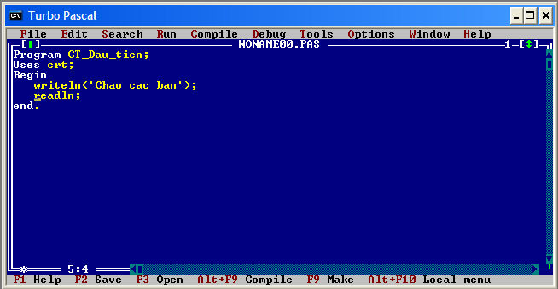
VÍ DỤ VỀ CHƯƠNG TRÌNH
Quan sát chương trình sau?
Lệnh in ra màn hình dòng chữ ‘Chao cac ban’
Lệnh khai báo tên chương trình

Slide 4
NGÔN NGỮ LẬP TRÌNH
a. BẢNG CHỮ CÁI
Loại kí tự | Biểu diễn của kí tự | Mã ASCII
Kí tự chữ cái in hoa | ‘A’..’Z’ | 65..90
Kí tự chữ cái in thường | ‘a’..’z’ | 97..122
Kí tự chữ số | ‘0’..’9’ | 48..57
Kí tự dấu cách | ‘ ’ | 32
Kí tự gạch dưới | ‘_’
Kí tự các phép toán | ‘+’, ‘-’, ‘*’, ‘/’, ‘=‘, ‘<‘, ‘>’
Kí tự dấu ngoặc | ‘(‘, ‘)’, ‘{‘, ‘}’, ‘[‘, ‘]’
Kí tự khác | Dấu chấm ‘.’ dấu phẩy ‘,’
 | Dấu hai chấm ‘:’ dấu chấm phẩy ‘;’, ‘’’, ‘@’, ‘^’, ‘$’, ‘#’, ‘&’

Slide 5

Thế nào là bảng chữ cái?
Bảng chữ cái là tập các kí tự (qui định trong bảng chữ cái) được dùng để viết chương trình.
Bảng chữ cái của các ngôn ngữ lập trình không khác nhau nhiều.
b. QUY TẮC
Mỗi câu lệnh trong chương trình gồm các từ và các kí hiệu được viết theo một quy tắc nhất định.
Các quy tắc này quy định cách viết các từ và thứ tự của chúng

Slide 6

TỪ KHÓA
Từ khóa của một ngôn ngữ lập trình là gì?
Là từ dành riêng.
Được ngôn ngữ lập trình quy định dùng với ý nghĩa riêng xác định, người lập trình không được dùng với ý nghĩa khác.
Ví dụ: Trong Pascal:program, uses, const, type, var, begin, end..

Slide 7

TÊN
Trong ngôn ngữ lập trình, có bao nhiêu loại tên?
Tên chuẩn
Được ngôn ngữ lập trình quy định dùng với ý nghĩa nhất định, người lập trình có thể định nghĩa lại để dùng với ý nghĩa khác.
Ví dụ: Trong Pascal: abs, sqr, sqrt, interger, real, byte.
Tên do người lập trình đặt
Được dùng với ý nghĩa riêng của người lập trình.
Được khai báo trước khi sử dụng.
Không được trùng với tên dành riêng.
Ví dụ: Delta, CT_Vidu, …

Slide 8

Mọi đối tượng trong chương trình đều phải đặt tên theo quy tắc của ngôn ngữ lập trình và từng chương trình dịch cụ thể.
Quy tắc đặt tên trong Turbo Pascal như thế nào?
Quy tắc đặt tên:
Gồm chữ số, chữ cái hoặc dấu gạch dưới.
Bắt đầu bằng chữ cái hoặc dấu gạch dưới.
Một dãy liên tiếp không quá 127 kí tự.
Không phân biệt chữ hoa, chữ thường trong tên.
Không được trùng với từ khóa.

Slide 9

CẤU TRÚC CHUNG CỦA CHƯƠNG TRÌNH
Em hãy cho biết cấu trúc chung của chương trình?
Một chương trình được viết bằng ngôn ngữ lập trình có cấu trúc :
[<phần khai báo>]
Khai báo tên chương trình;
Khai báo các thư viện;
Khai báo biến;
<phần thân chương trình>
Begin
[<dãy lệnh>]
End.
Gồm các câu lệnh mà máy tính cần thực hiện

Slide 10
Phần khai báo
Phần khai báo

Slide 11




KHỞI ĐỘNG CHƯƠNG TRÌNH TURBO PASCAL
1. Chạy chương trình Turbo Pascal trên môi trường MS_DOS
Trên màn hình desktop, chọn My Computer, chọn ổ đĩa C:, chọn thư mục TP, chọn thư mục BIN, double click vào biểu tượng
Trên màn hình desktop, double click vào biểu tượng
2. Chạy chương trình Turbo Pascal trên môi trường WINDOWS
Trên màn hình desktop, chọn My Computer, chọn ổ đĩa C:, chọn thư mục TP, chọn thư mục BIN, double click vào biểu tượng
Trên màn hình desktop, double click vào biểu tượng

Slide 12
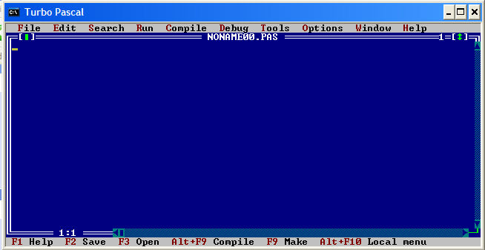
MÀN HÌNH LÀM VIỆC CỦA TURBO PASCAL
Dòng menu
Tên File chương trình
Con trỏ soạn thảo
Vùng soạn thảo
Dòng
Cột
Dòng hướng dẫn các phím chức năng

Slide 13
VÍ DỤ VỀ NGÔN NGỮ LẬP TRÌNH
Dùng bàn phím để soạn thảo chương trình

Slide 14
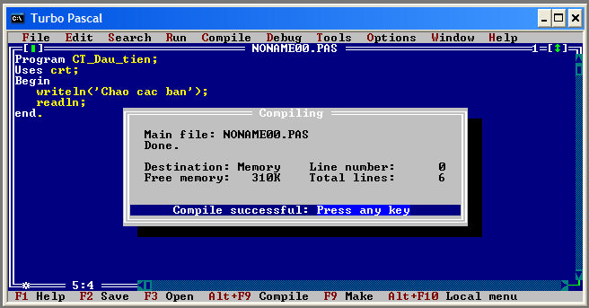
Nhấn tổ hợp phím Alt+F9

Slide 15
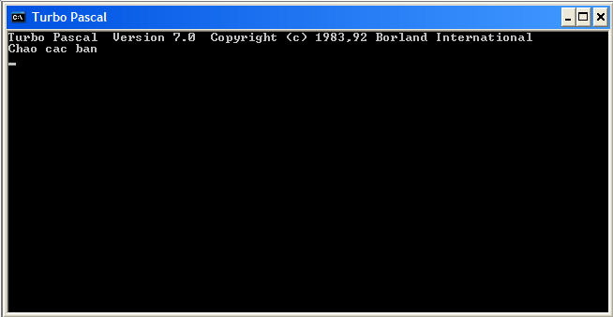
Nhấn tổ hợp phím Ctrl+F9 để chạy chương trình

Slide 16
MEMORIZE
Ngôn ngữ lập trình là tập hợp các kí hiệu và quy tắc viết các lệnh tạo thành một chương trình hoàn chỉnh và thực hiện được trên máy tính.
Nhiều ngôn ngữ lập trình có tập hợp các từ khóa dành riêng cho những mục đích sử dụng nhất định.
Một chương trình thường có hai phần: Phần khai báo và phần thân chương trình.
Tên được dùng để phân biệt các đại lượng trong chương trình và do người lập trình đặt.

Slide 17
DẶN DÒ
1. Trả lời câu hỏi 1, 2, 3, 4, 5, 6 _ trang 13 _ sách giáo khoa .

Slide 18

Bài học đã
KẾT THÚC
Thân ái chào các em
Thực hiện tháng 10 năm 2008
E_mail: dhhoang03@yahoo.co.uk

